Slide 1
Основные направления и перспективы развития Национальной Ассоциации учителей физической культуры (Ассоциация «НАУФК»)

Slide 2
Общие положения
Национальная Ассоциация учителей физической культуры является объединением юридических лиц и (или) граждан, основанным на добровольном или в установленных законом случаях на обязательном членстве и созданным для представления и защиты общих, в том числе профессиональных, интересов, для достижения общественно полезных целей, не противоречащих закону и имеющих некоммерческий характер целей.

Slide 3
Деятельность Ассоциации «НАУФК»
Национальная Ассоциация учителей физической культуры (НАУФК) была создана для представления и защиты общих, в том числе профессиональных интересов, для достижения общественно полезных целей, не противоречащих закону и имеющих некоммерческий характер.

Slide 4
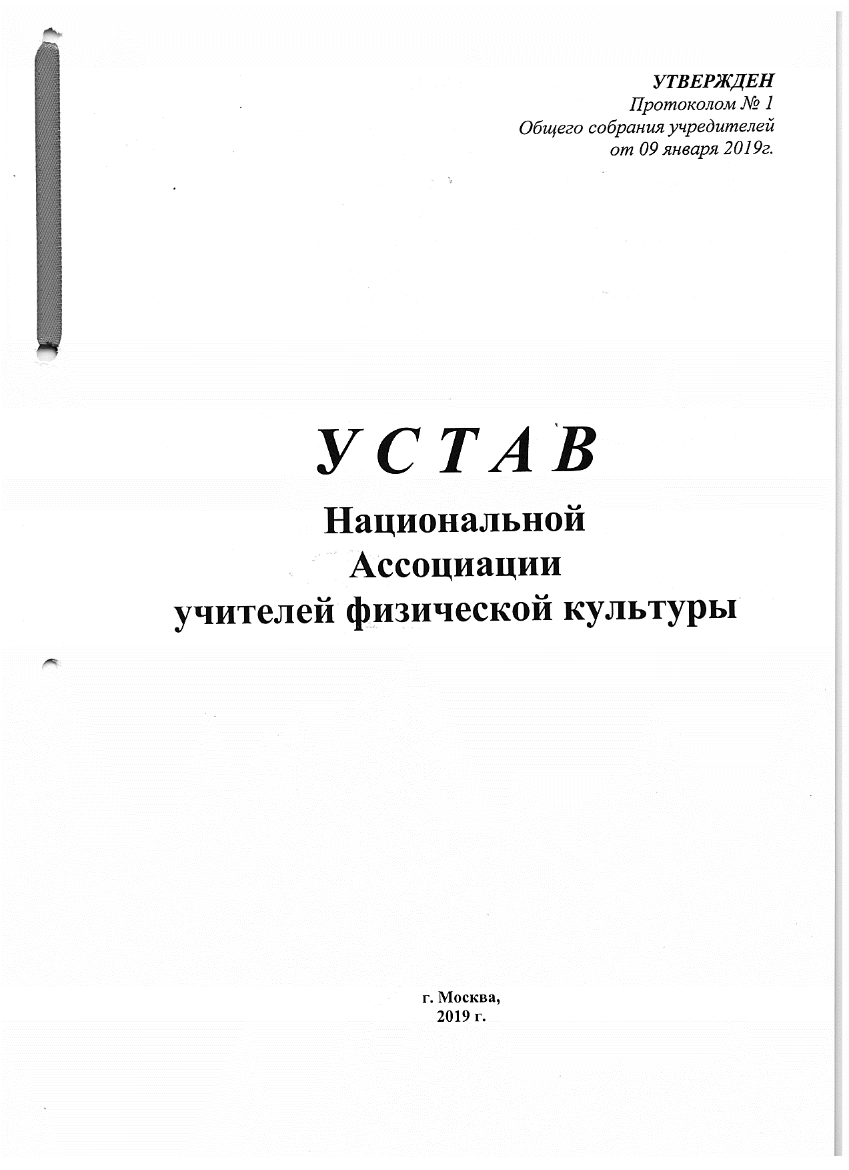
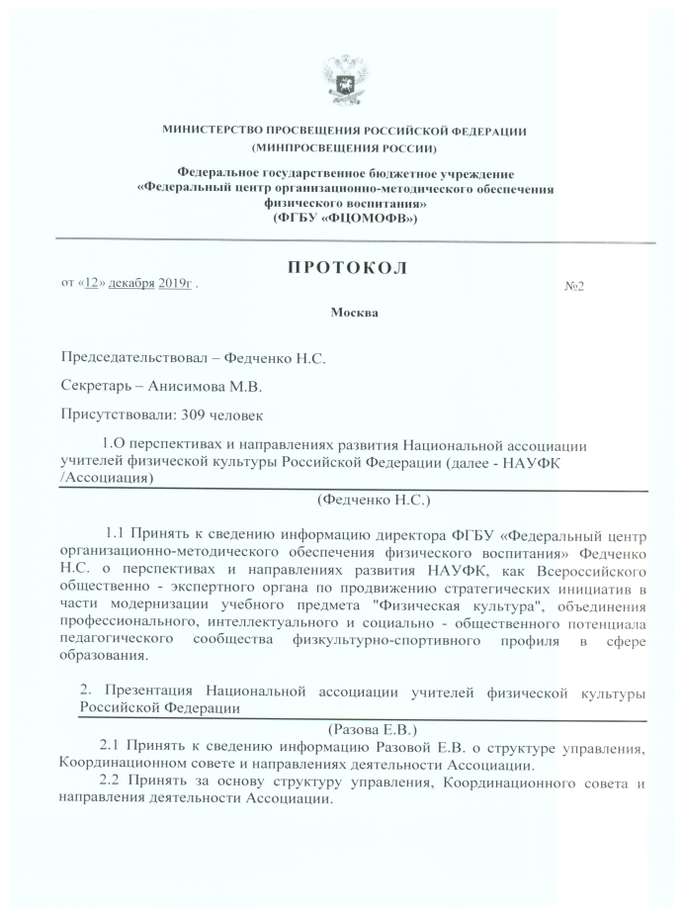
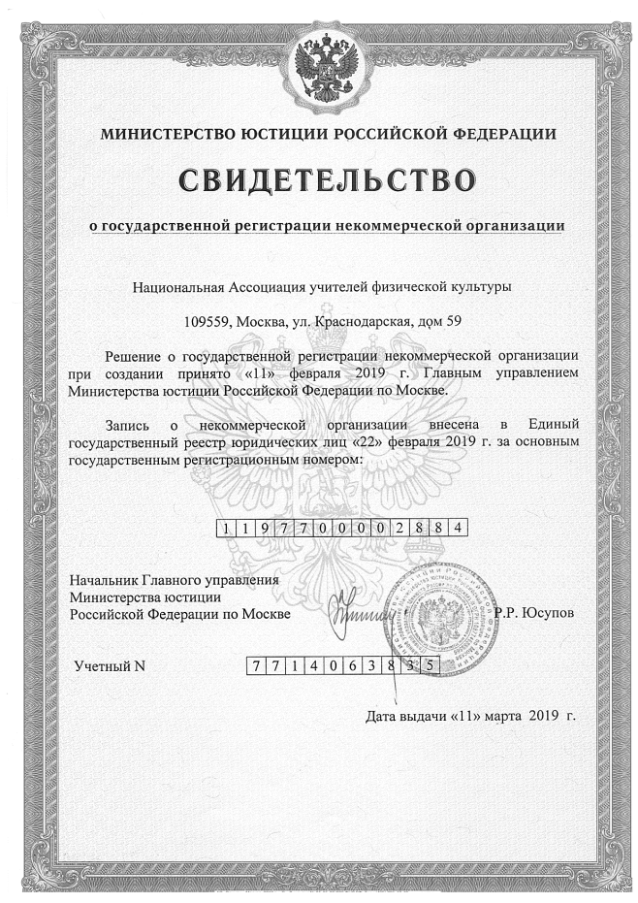
Документы Национальной Ассоциации учителей физической культуры

Slide 5
Правовые положения Ассоциации «НАУФК»
Ассоциация может от своего имени заключать договоры, контракты, соглашения и иные сделки, а также осуществлять все права, необходимые для выполнения целей своей уставной деятельности.
Ассоциация может осуществлять приносящую доход деятельность лишь постольку, поскольку это служит достижению целей, ради которых она создана, и если это соответствует таким целям.

Slide 6
Направления деятельности Ассоциации «НАУФК»
Содействие интеграции общего и дополнительного образования детей физкультурно-спортивной направленности как необходимого условия для личностного гармоничного развития обучающихся.
Участие в решении вопросов по укреплению безопасности на занятиях физической культурой и спортом, в том числе по формированию у обучающихся культуры собственной безопасности, стандартизации и сертификации школьного спортивного оборудования и инвентаря.

Slide 7
Направления деятельности Ассоциации «НАУФК»
Содействие в подготовке учебно-методических материалов и публикаций по физической культуре, внедрению инновационных технологий и методик преподавания учебного предмета «Физическая культура» в общеобразовательных организациях.
Организация и проведение различных мероприятий, Всероссийского съезда учителей физической культуры, (конференций, семинаров, совещаний, круглых столов, мастер классов) по вопросам, входящим в сферу деятельности НАУФК.

Slide 8
Направления деятельности Ассоциации «НАУФК»
Участие в экспертизе проектов документов, относящихся к развитию физического воспитания в системе образования, и подготовке предложений по внесению изменений (дополнений) в существующие законодательные и иные нормативно-правовые акты в сфере образования, а также инициатив по разработке новых.
Содействие формированию и реализации системы взаимного информирования и взаимодействия членов Ассоциации с различными структурами, в том числе с федеральными органами власти, осуществляющими государственную политику в области образования субъектов РФ.

Slide 9
Перспективы развития Ассоциации «НАУФК»
Взаимодействие с различными образовательными и общественными организациями, участие в международных (неправительственных) организациях и объединениях, установление и поддержка прямых международных контактов и связей, заключение различных соглашений, способствующих достижению уставных целей Ассоциации.
Организация издательской и полиграфической деятельности, производства видеофильмов и телепрограмм, тиражирование носителей информации, деятельности с использованием информационных ресурсов (в том числе сети Интернет), соответствующей уставным целям и задачам Ассоциации.

Slide 10
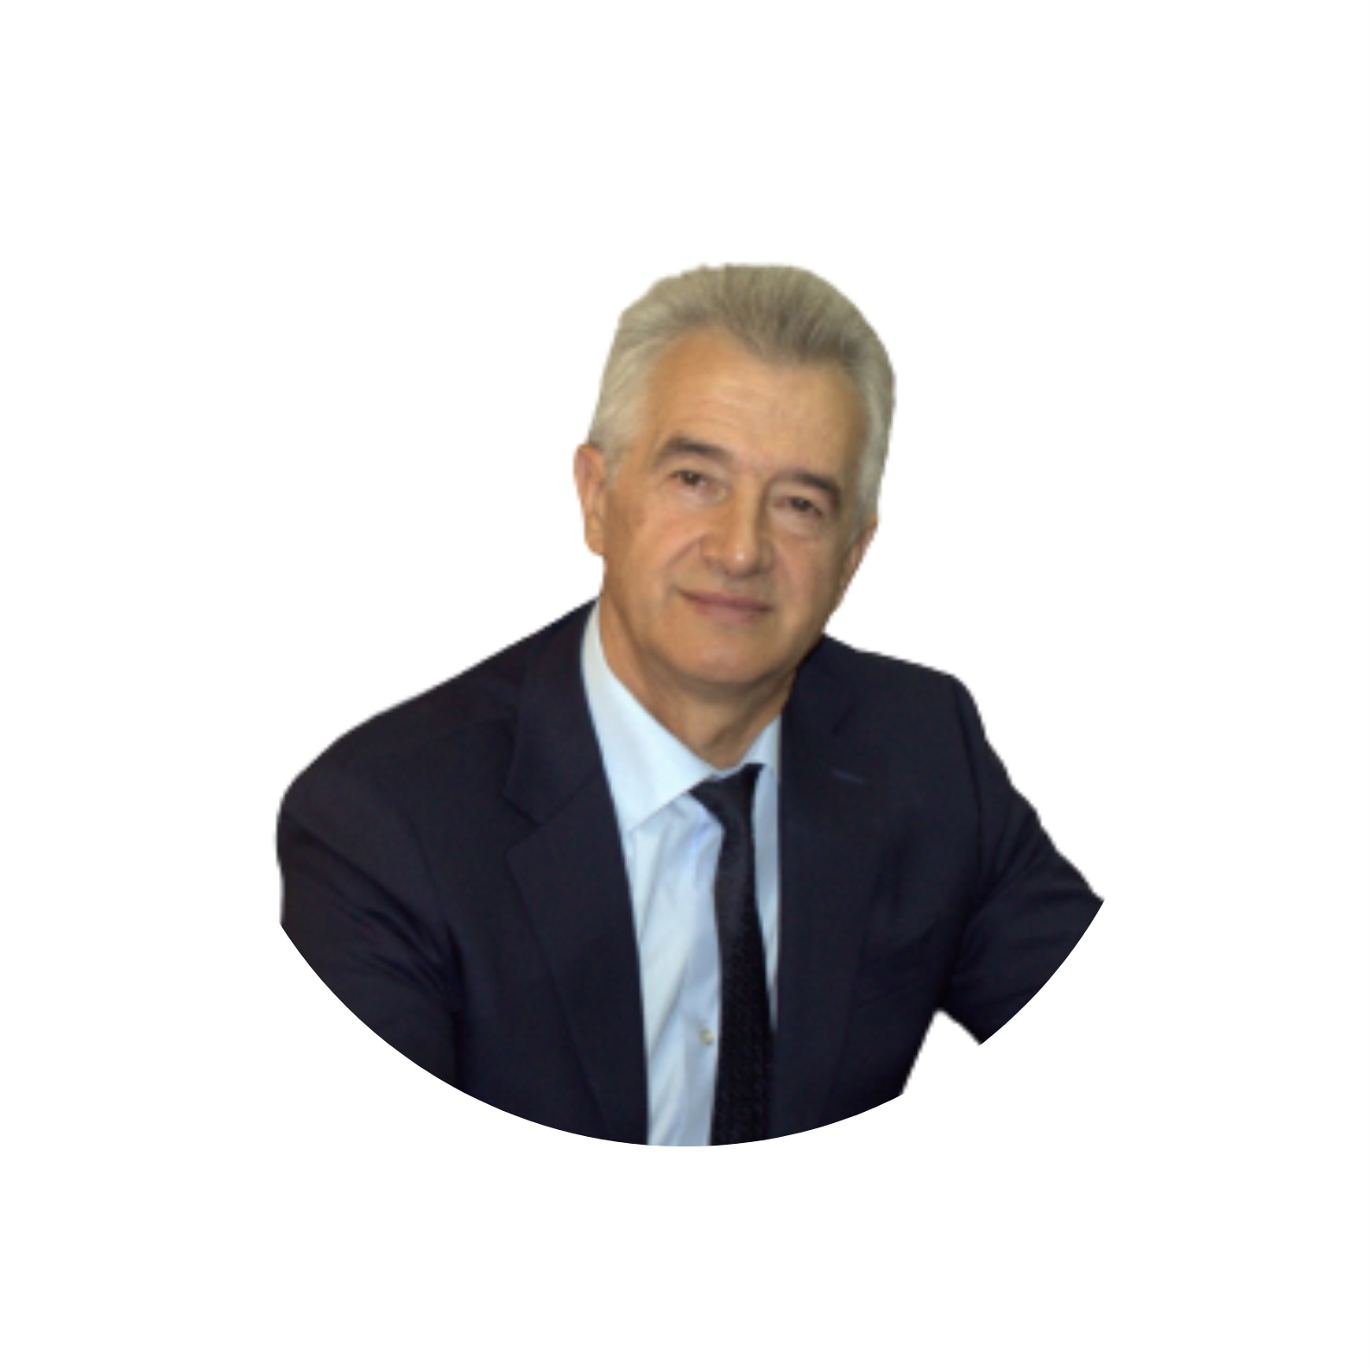
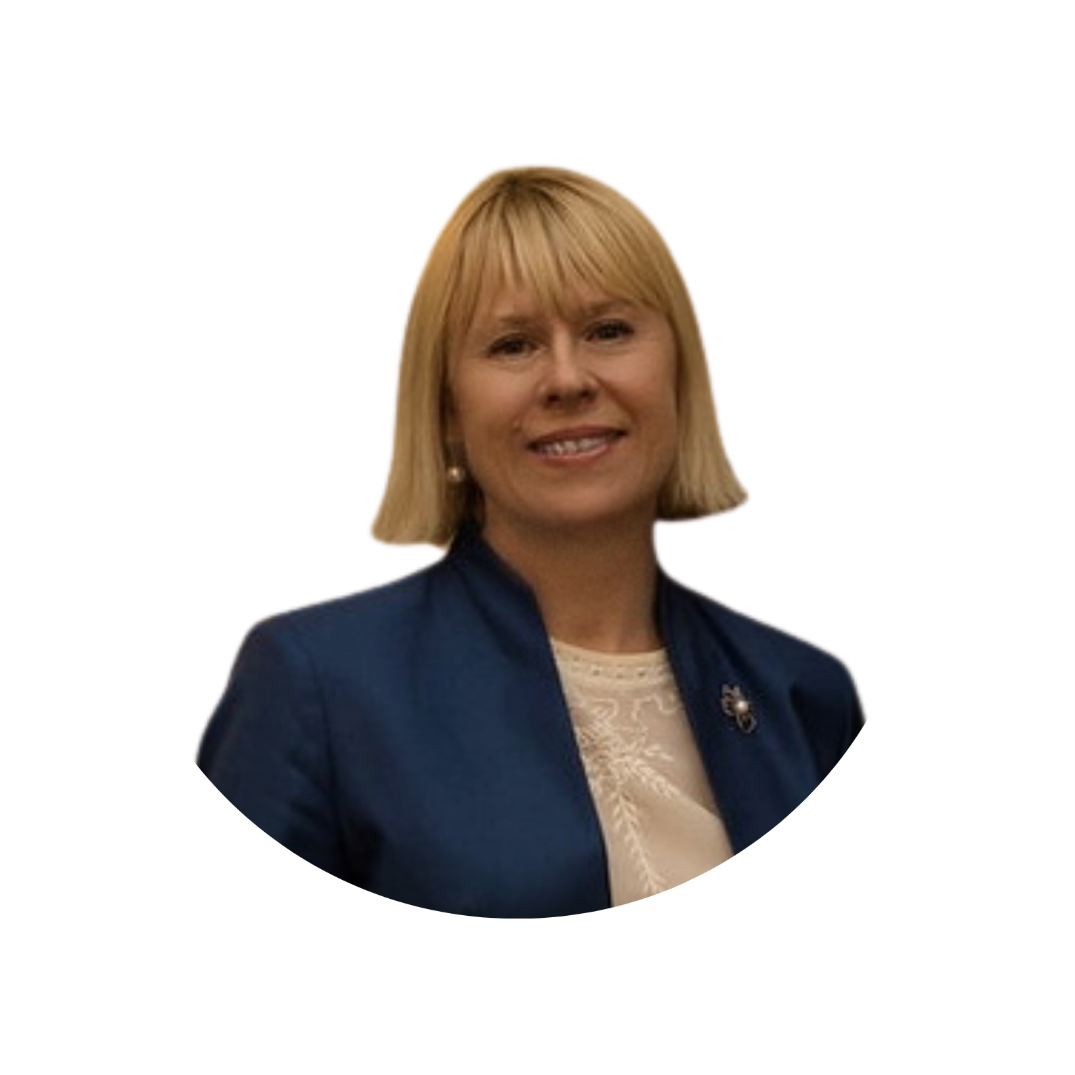
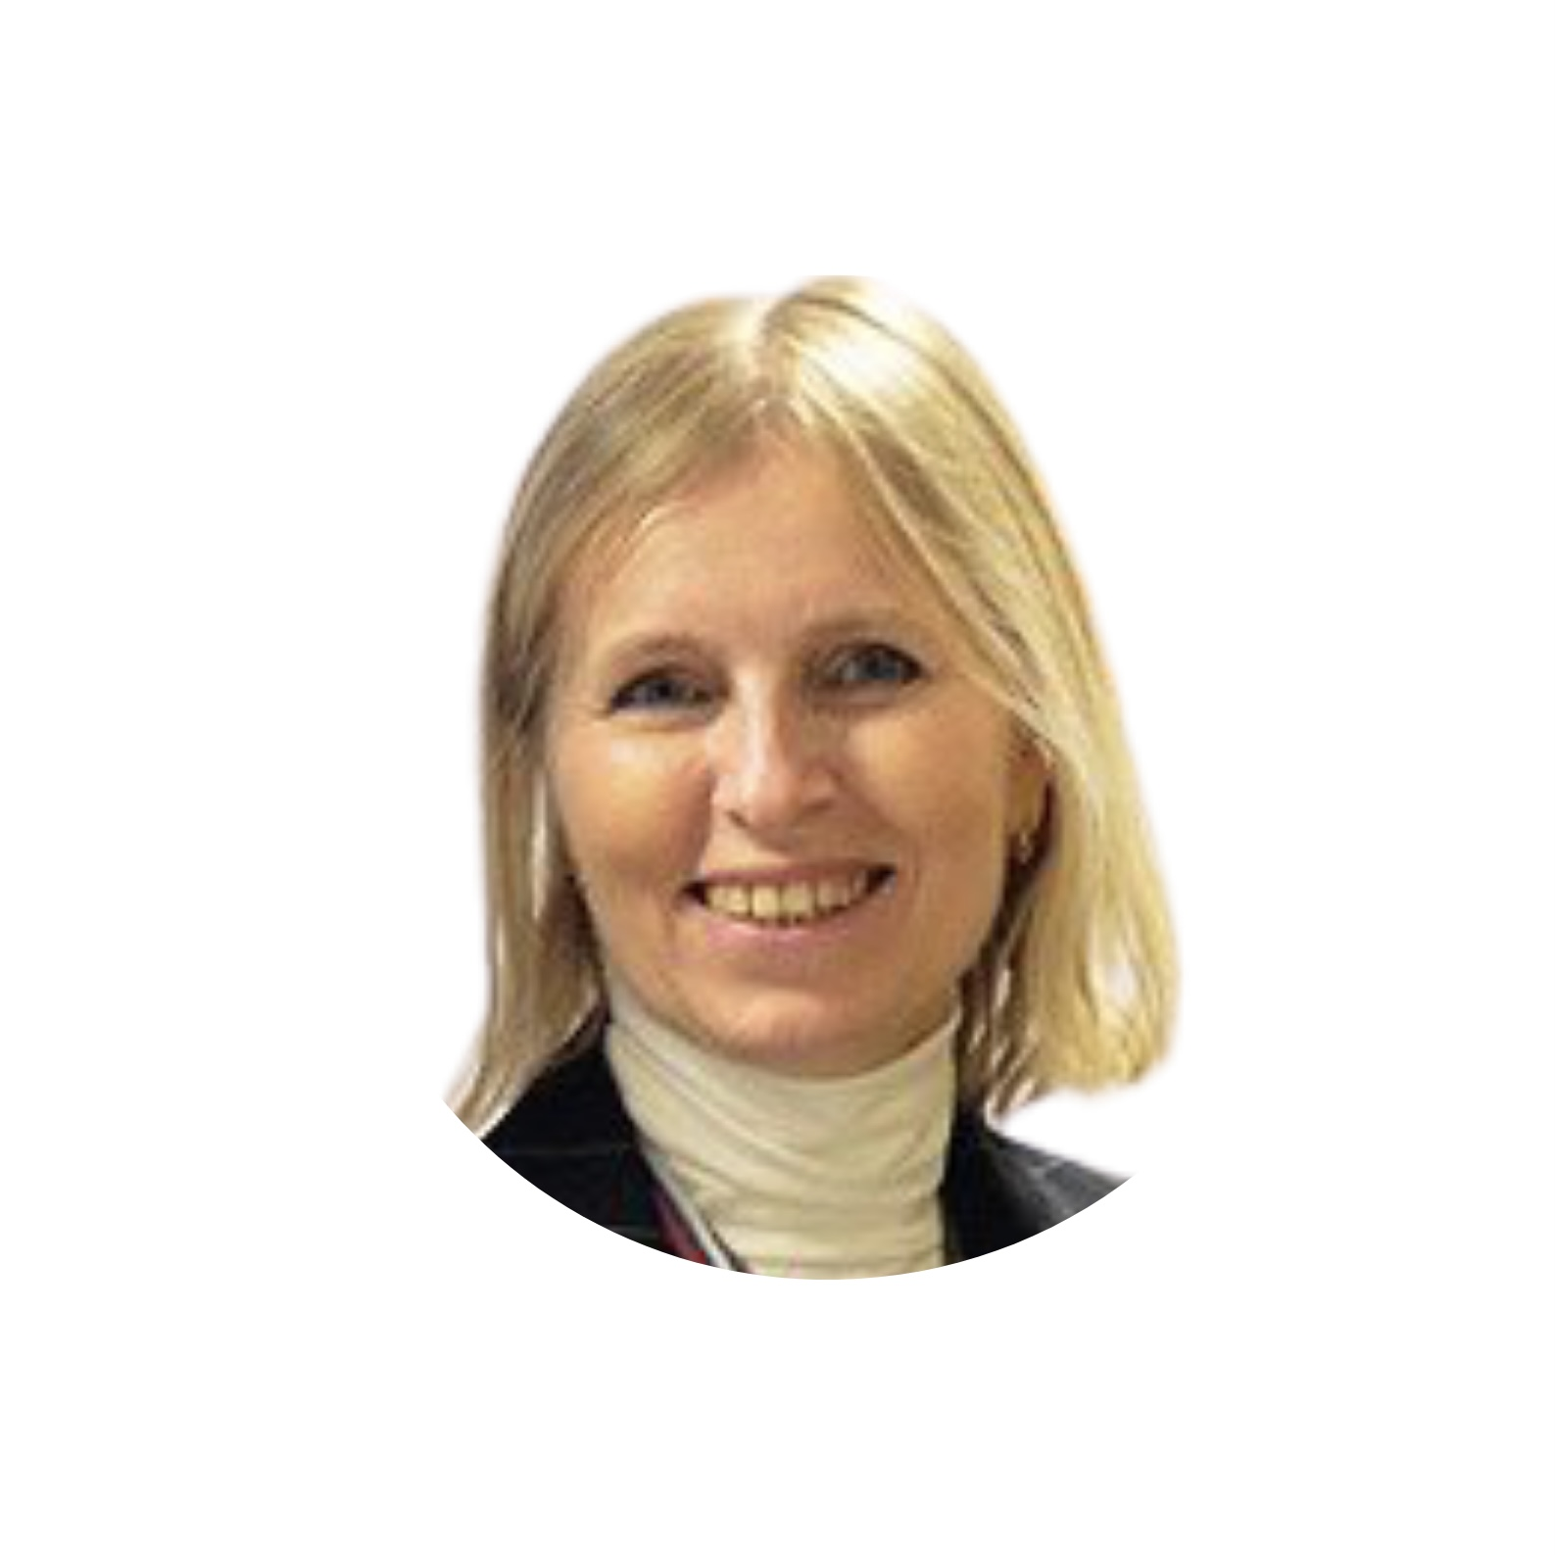
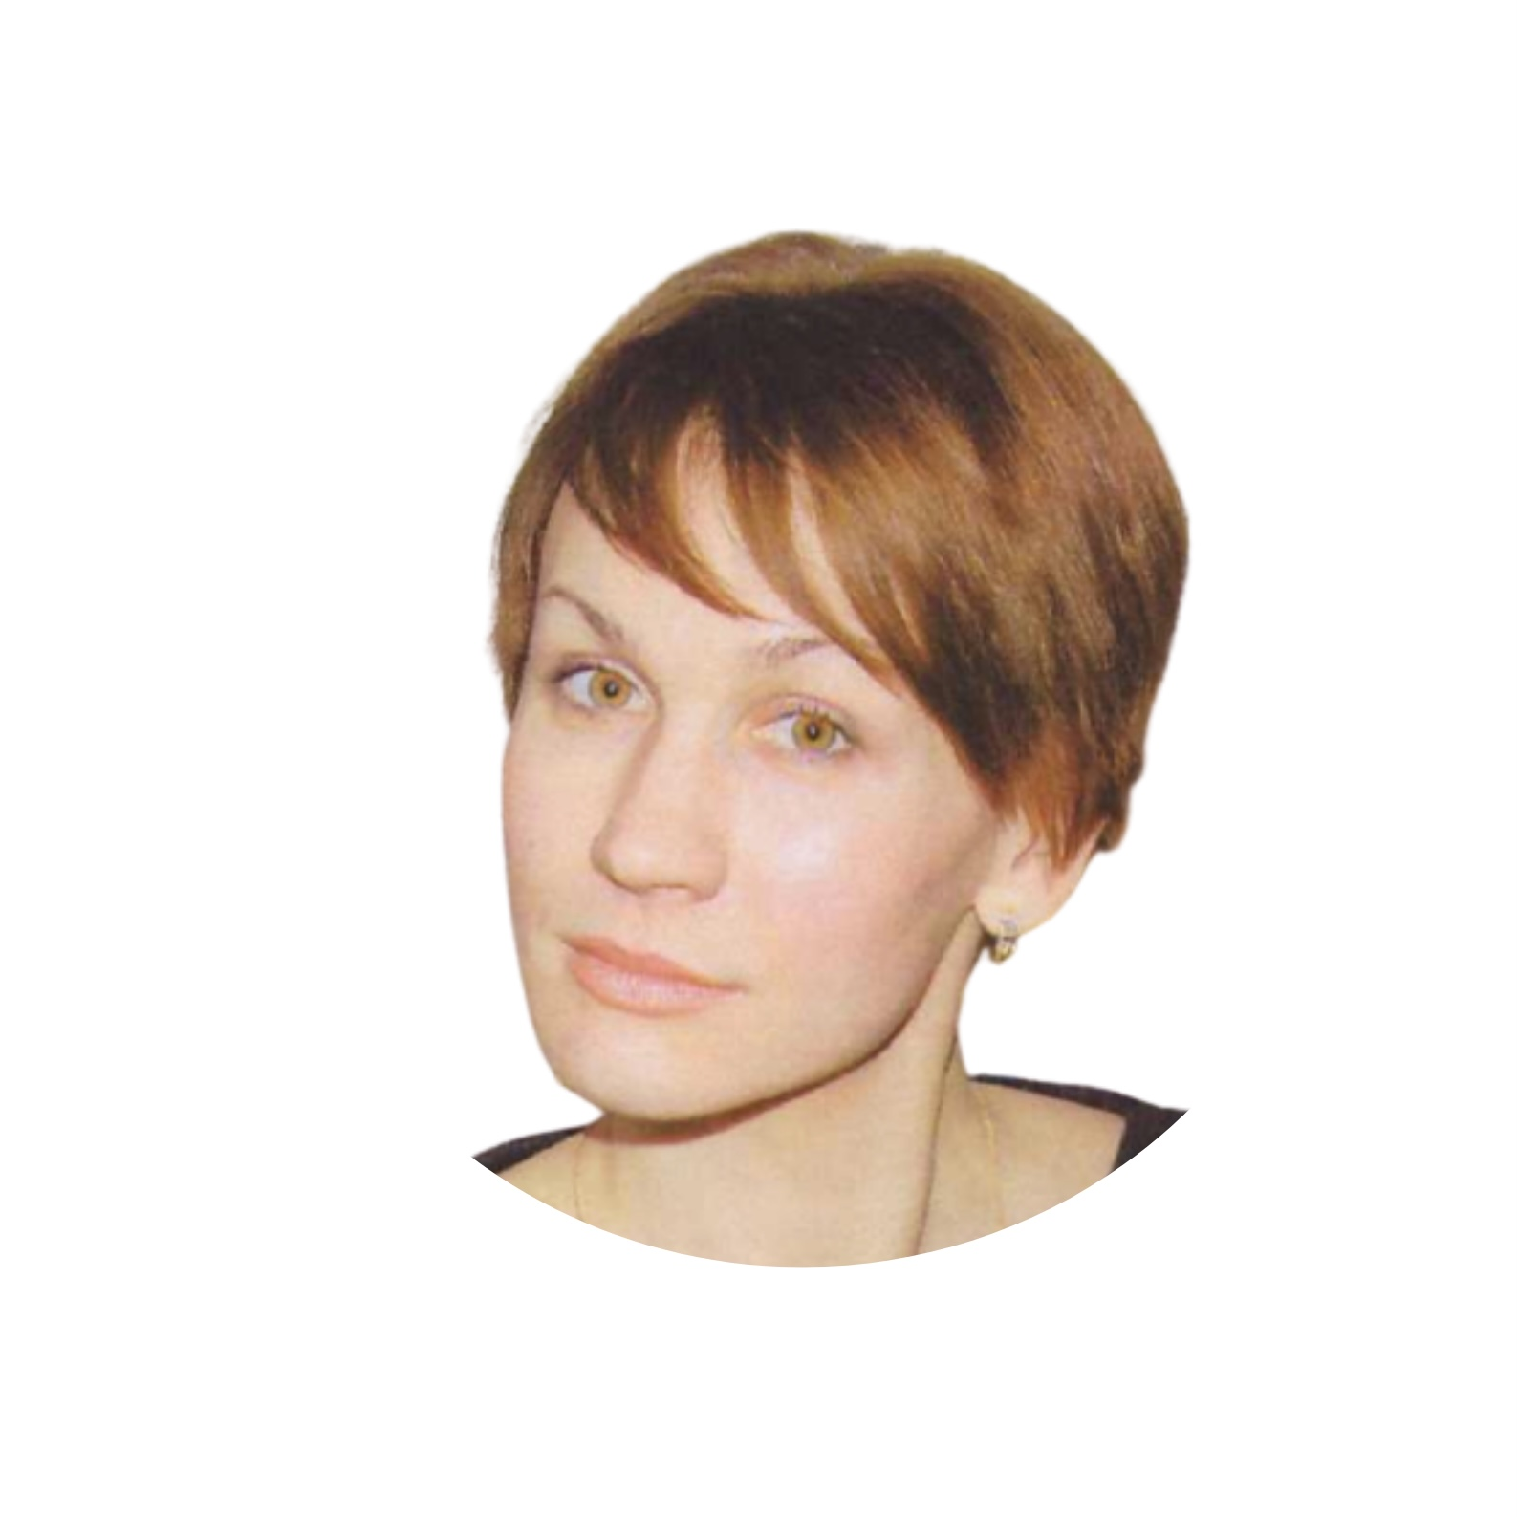
Президиум Ассоциации «НАУФК»
Федченко Николай Семенович, учредитель НАУФК, директор ФГБУ «ФЦОМОФВ», Министерство просвещения Российской Федерации,
кандидат педагогических наук
Разова Елена Владимировна, председатель НАУФК, заместитель декана по научной работе факультета физической культуры МГОУ, кандидат педагогических наук, доцент
Анисимова Марина Вячеславовна, руководитель Федерального ресурсного центра развития дополнительного образования детей физкультурно-спортивной направленности
Крякина Елена Валерьевна, заместитель председателя НАУФК, доцент кафедры теории и методики физического воспитания и спорта факультета физической культуры МГОУ, кандидат педагогических наук, доцент

Slide 11
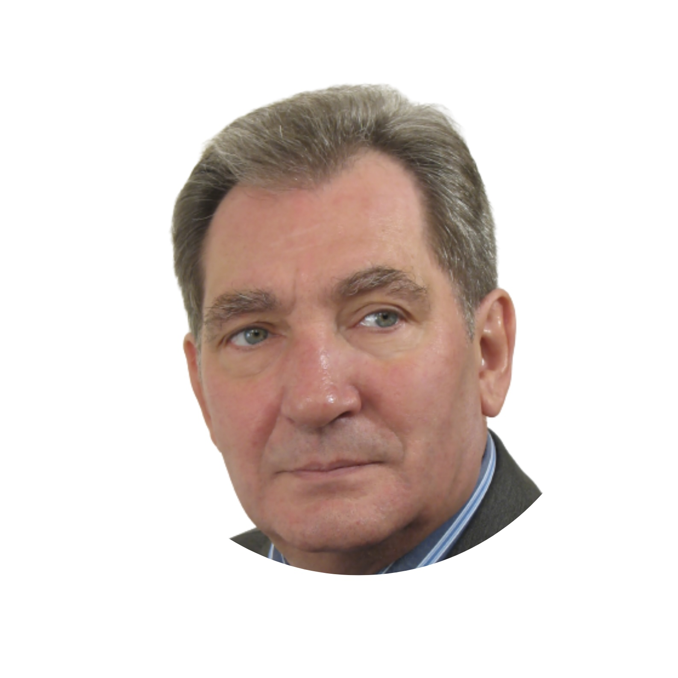
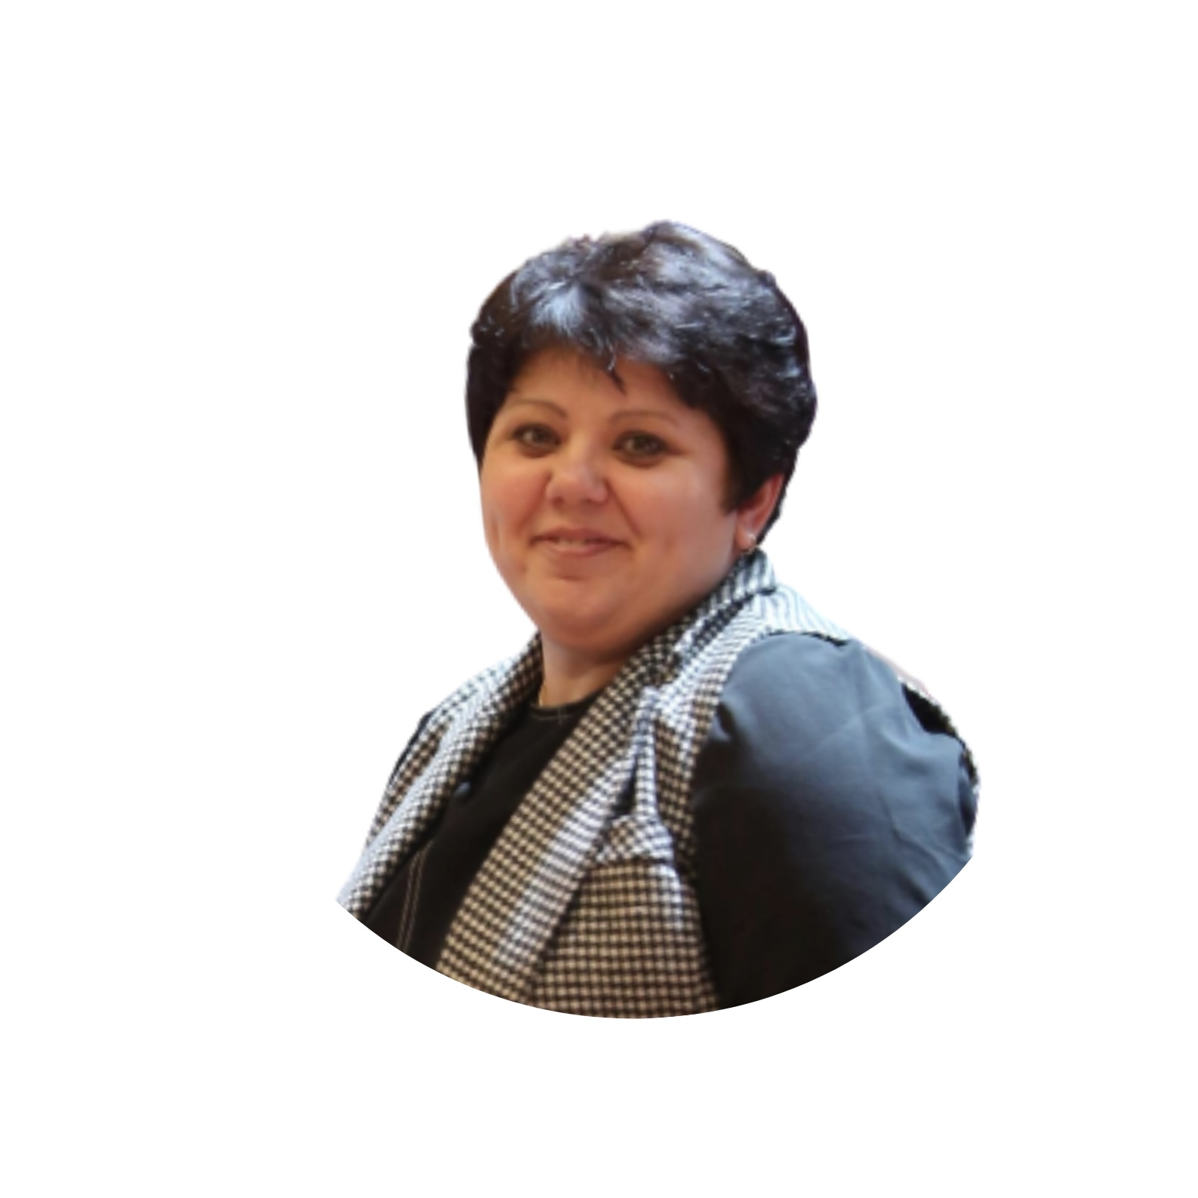
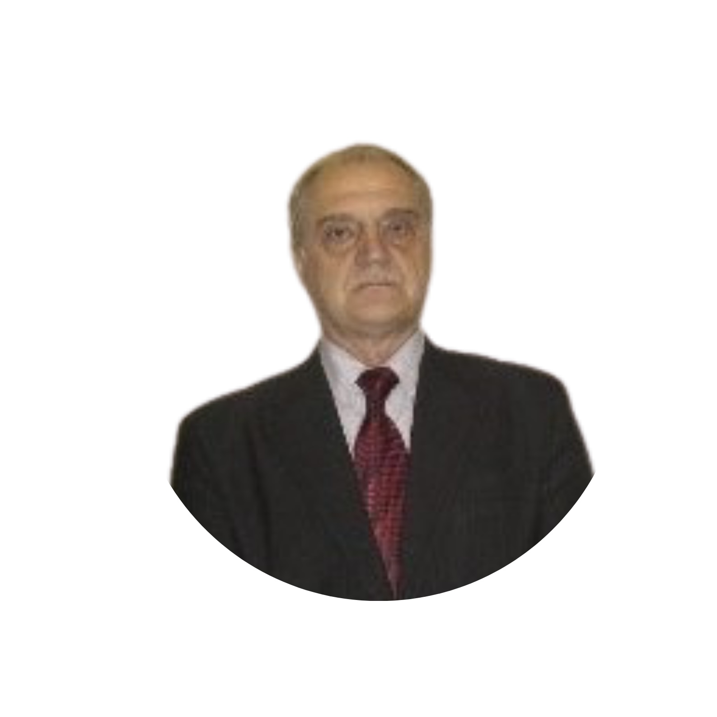
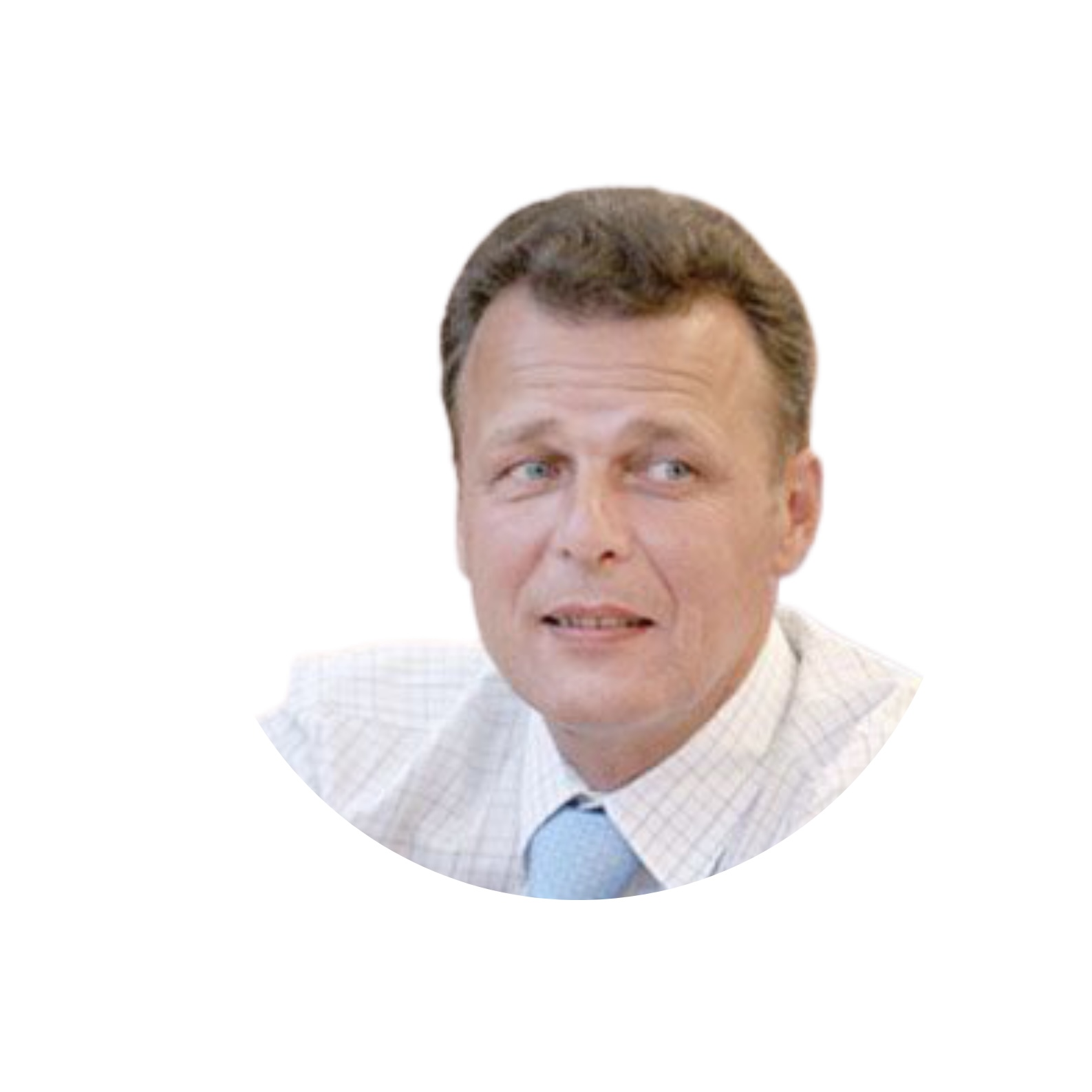
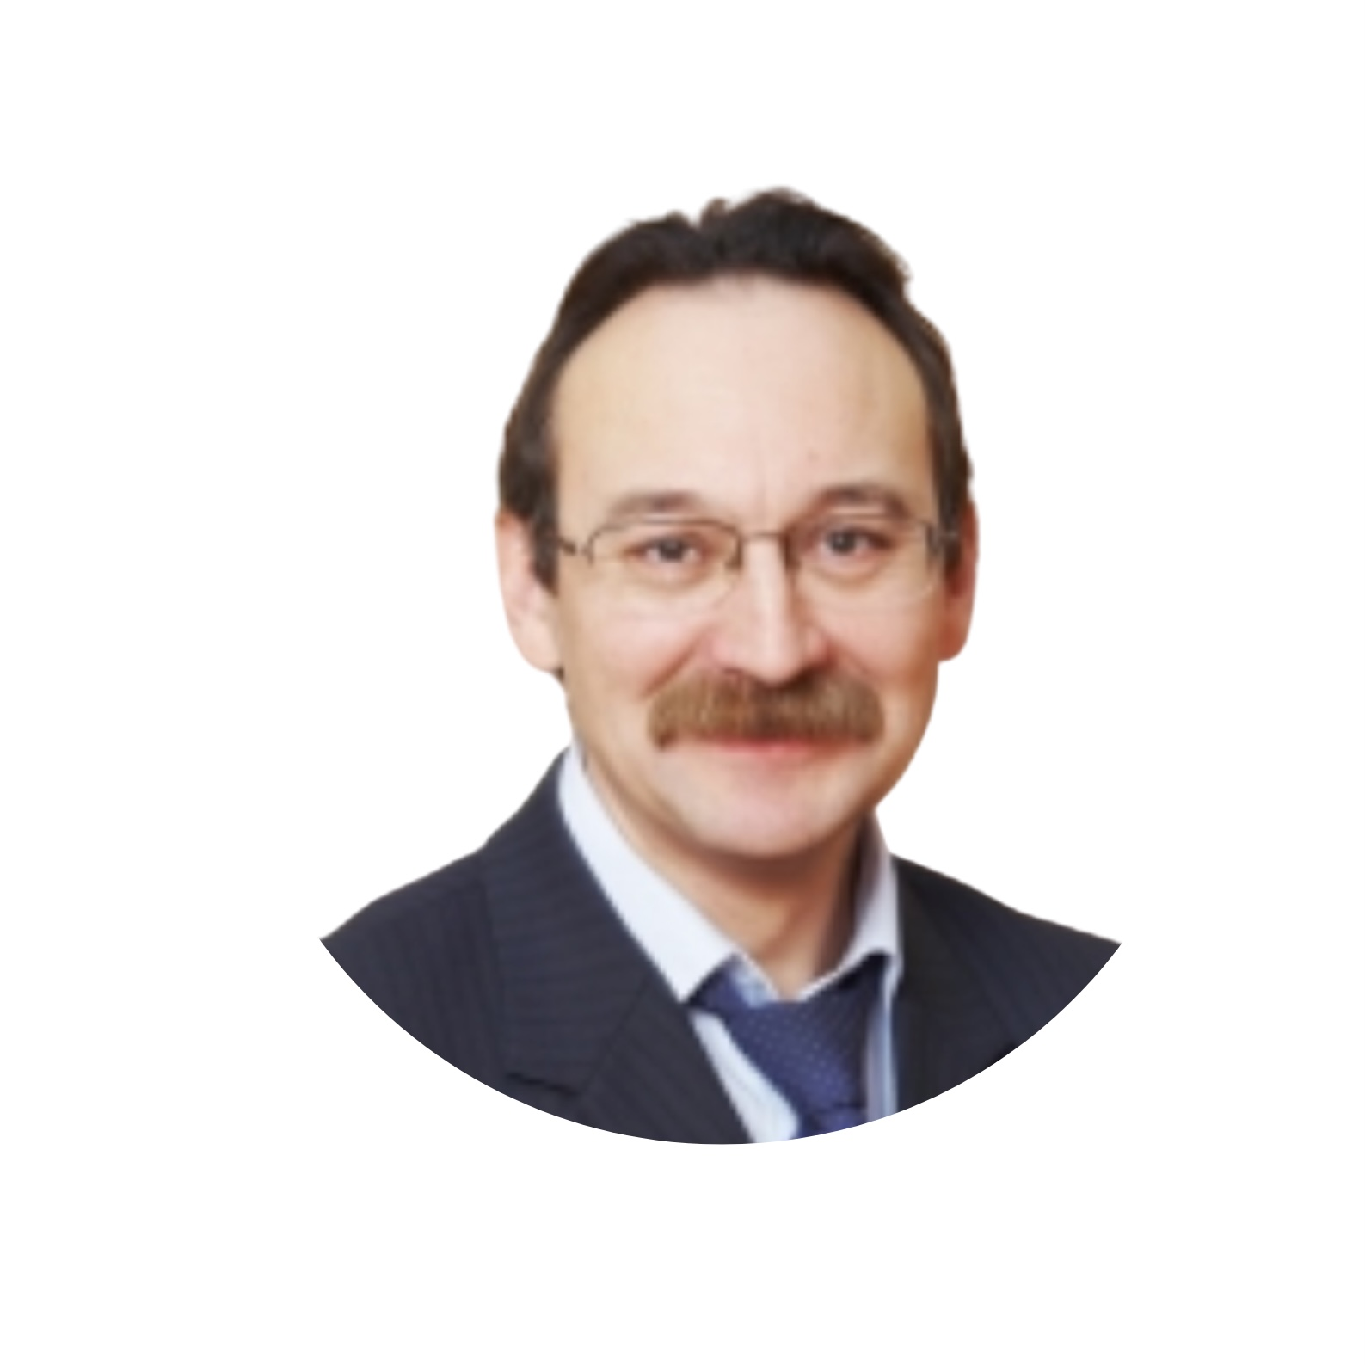
Президиум Ассоциации «НАУФК»
Матвеев Анатолий Петрович, заведующий кафедрой
теории и методики физического воспитания и спорта МГОУ, доктор педагогических наук, профессор
Храмцов Петр Иванович,
заведующий лабораторией комплексных проблем гигиены детей и подростков ФГАУ «НМИЦЗД» Минздрава России, доктор медицинских наук, профессор
Кулишенко Ирина Владимировна, декан факультета физической культуры МГОУ, кандидат педагогических наук, доцент
Перегудов Юрий Викторович, директор МБОУ «Детский оздоровительно-образовательный центр»
Лахманский Евгений Семёнович, председатель Комитета по спортивному оборудованию и инвентарю Ассоциации производителей и экспертов отечественных спортивных товаров и оборудования («АПЭОСТО»)

Slide 12
КООРДИНАЦИОННЫЙ СОВЕТ (РАБОЧИЕ ГРУППЫ)
ПРОГРАММНО-МЕТОДИЧЕСКОЕ ОБЕСПЕЧЕНИЕ И ВНЕДРЕНИЕ ИННОВАЦИОННЫХ ТЕХНОЛОГИЙ
(руководитель рабочей группы – Матвеев А. П.)
РАЗРАБОТКА ПРОЕКТОВ НОРМАТИВНО-ПРАВОВОЙ БАЗЫ
(руководитель рабочей группы – Перегудов Ю. В.)
ЗДОРОВЬЕСБЕРЕГАЮЩИЕ ТЕХНОЛОГИИ
(руководитель рабочей группы – Храмцов П. И.)
ОБЕСПЕЧЕНИЕ МАТЕРИАЛЬНО-ТЕХНИЧЕСКОГО ОСНАЩЕНИЯ И БЕЗОПАСНОЙ СРЕДЫ
(руководитель рабочей группы – Лахманский Е. С.)
СОВЕРШЕНСТВОВАНИЕ ПРОФЕССИОНАЛЬНЫХ КОМПЕТЕНЦИЙ КАДРОВОГО СОСТАВА
(руководитель рабочей группы – Кулишенко И. В.)

Slide 13
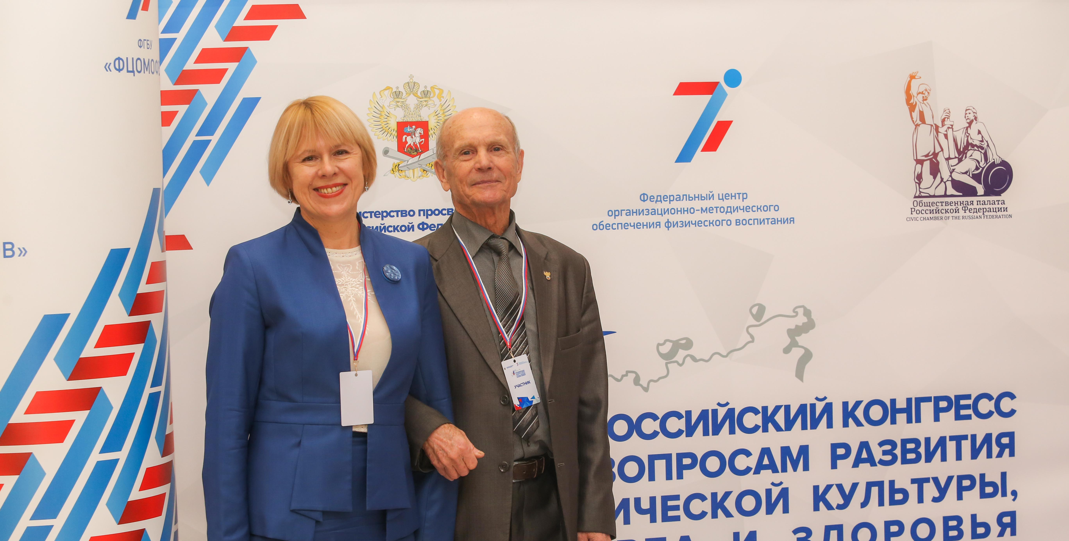
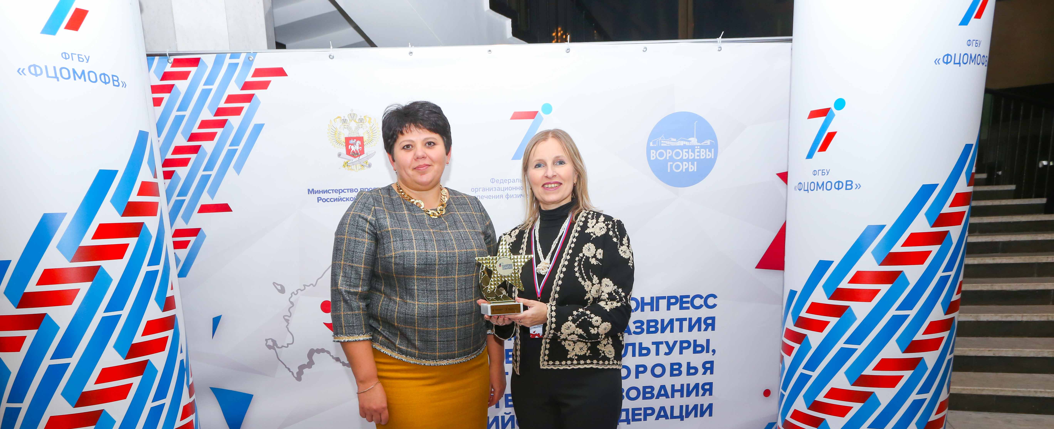
МЕРОПРИЯТИЯ Ассоциации «НАУФК»
Участие во Всероссийском конгрессе по вопросам развития физической культуры, спорта и здоровья в системе образования Российской Федерации (2018 г.).

Slide 14
МЕРОПРИЯТИЯ Ассоциации «НАУФК»
Участие в I и II Всероссийском съезде учителей физической культуры, Всероссийского конгресса по вопросам физической культуры и спорту в Российской Федерации (2018 г.), Всероссийского конгресса по вопросам преподавания учебного предмета «Физическая культура» в образовательных организациях Российской Федерации (2020 г.).

Slide 15
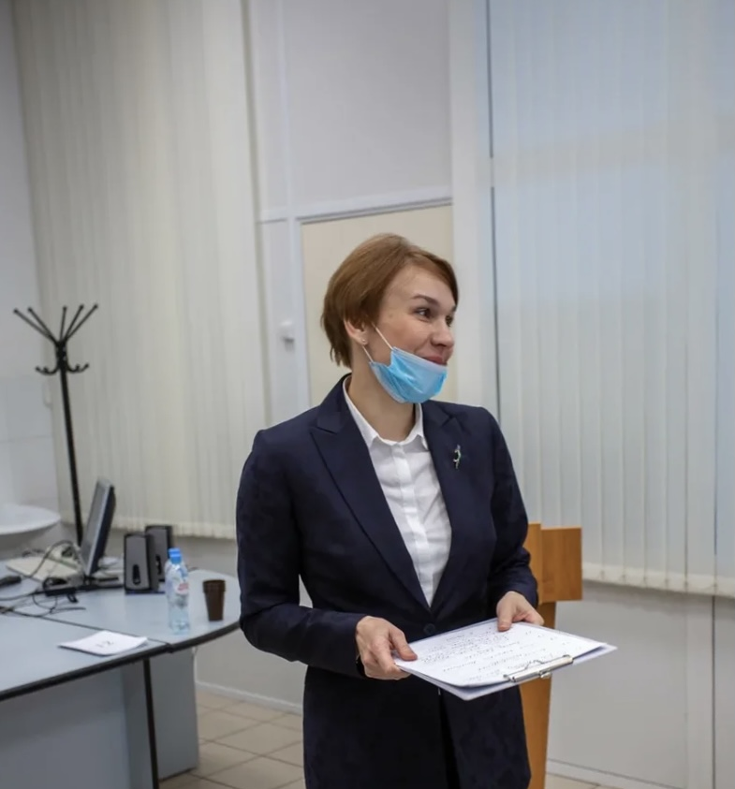
МЕРОПРИЯТИЯ Ассоциации «НАУФК»
Организация и проведение Всероссийского конкурса исследовательских проектов «Знаменосцы победы» (2020 г.).

Slide 16
МЕРОПРИЯТИЯ Ассоциации «НАУФК»
Межрегиональная заочная дискуссионная площадка по обновлению учебного предмета «Физическая культура».
Образовательная программа «Физическая культура и спорт в образовании – формула успеха для подрастающего поколения» в рамках Всероссийских спортивных соревнований школьников «Президентские состязания».
Круглый стол «Физкультурно-спортивное пространство как ресурс развития способностей обучающихся в сфере физической культуры и спорта».

Slide 17
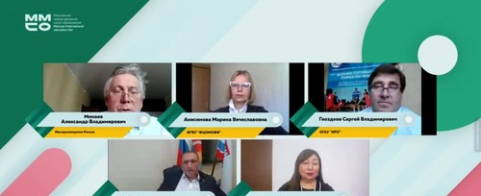
МЕРОПРИЯТИЯ Ассоциации «НАУФК»
Московский международный салон образования 2020 (ММСО – 2020). Конференция «Физическая культура и школьный спорт – путь к успеху каждого ребенка».

Slide 18
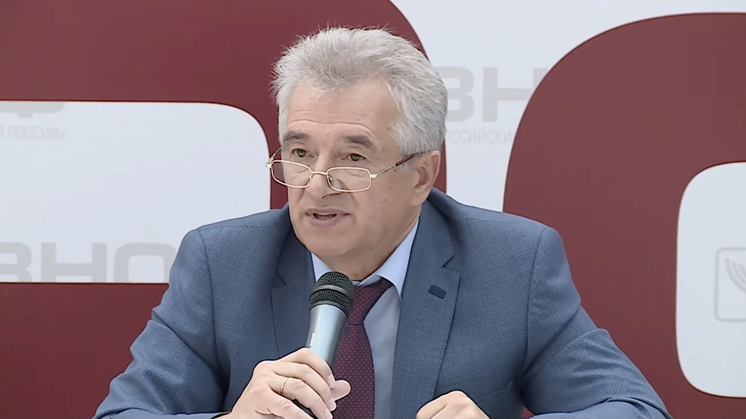
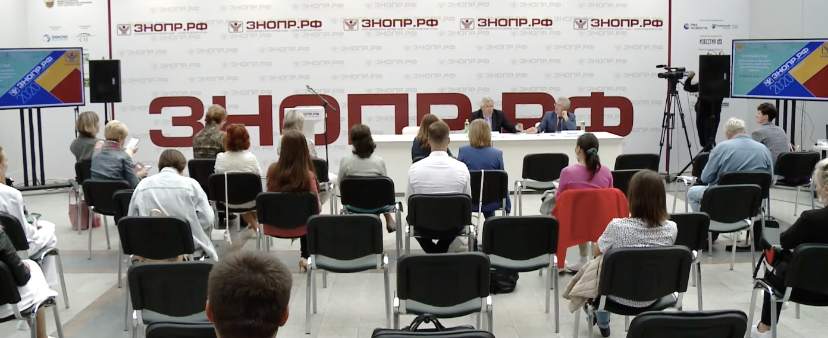
МЕРОПРИЯТИЯ Ассоциации «НАУФК»
Всероссийский Форум «Здоровье нации – основа процветания России». Круглый стол «Формирование здорового образа жизни через занятия физической культурой и спортом».

Slide 19
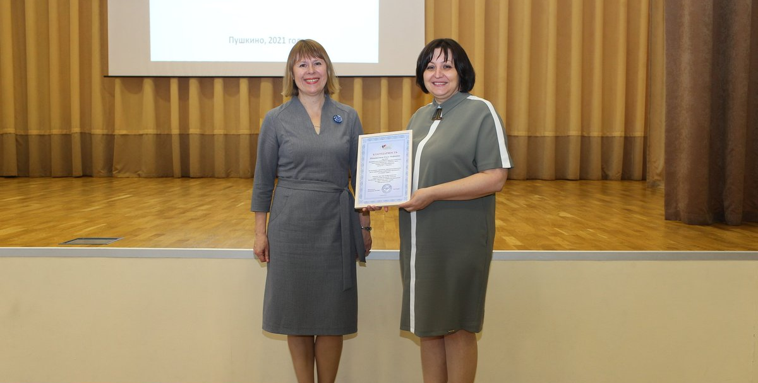
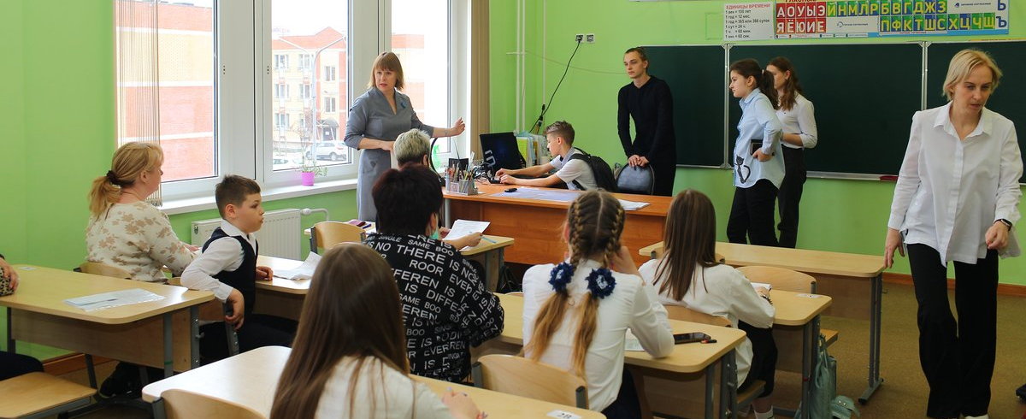
МЕРОПРИЯТИЯ Ассоциации «НАУФК»
Участие в открытой региональной научно-практической конференции обучающихся «Я выбираю спорт!» (2021 г.).

Slide 20
Сотрудничество Ассоциации «НАУФК»
Национальная ассоциация учителей физической культуры выражает уверенность в том, что тесное сотрудничество с Министерством просвещения Российской Федерации, Федеральным центром организационно-методического обеспечения физического воспитания, с представителями региональных Ассоциаций, отделений, объединений и сообществ учителей физической культуры позволит изменить многое в области физической культуры и спорта в Российской Федерации.

Slide 21
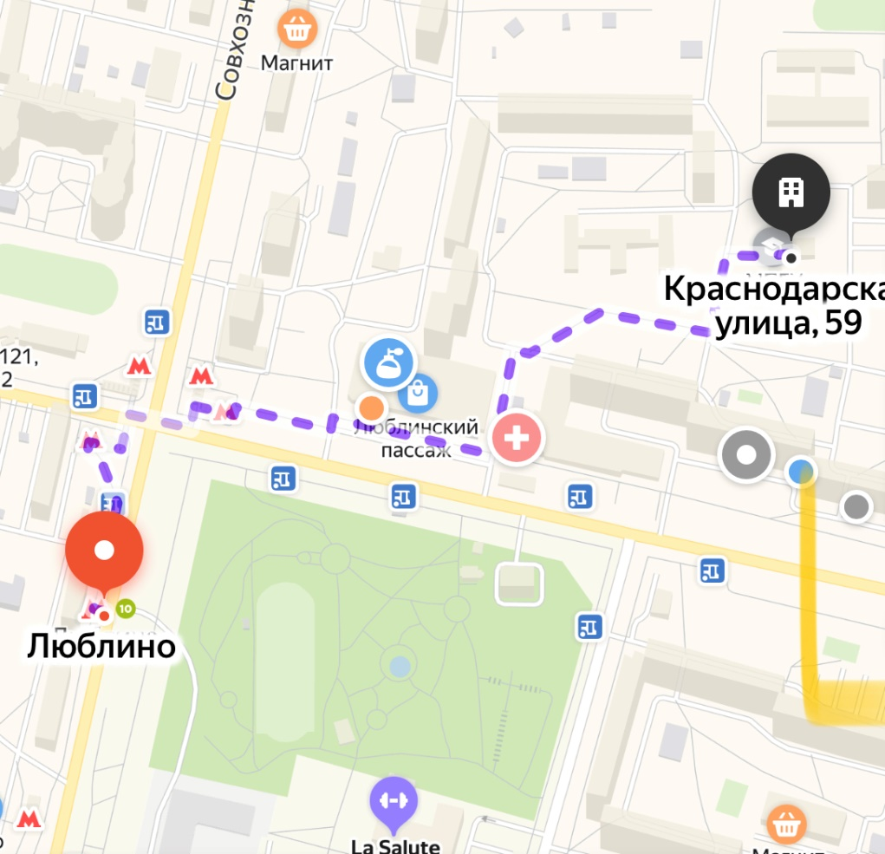
НАЦИОНАЛЬНАЯ АССОЦИАЦИЯ УЧИТЕЛЕЙ ФИЗИЧЕСКОЙ КУЛЬТУРЫ (Ассоциация «НАУФК»)
Адрес: Российская Федерация, 109559, г. Москва, ул. Краснодарская, д. 59. e-mail: info@науфк.рф

